Slide 1
E N I G
Ecole Nationale d’Ingénieurs de Gabès
GENIE CIVIL - 1
Cours de topographie
Pr. Néjib BEN JAMAA
CH-IV - LES PROCEDES PLANIMETRIQUES

Slide 2
Généralités
On détermine planimétriquement les points d'un levé en les rattachant à certains points d'un canevas. Ce rattachement peut se faire:
- par des mesures linéaires seules,
- par des mesures angulaires seules,
- par des mesures linéaires et angulaires.
Mais quel que soit le procédé employé, toute opération de détermination doit comporter une vérification.

Slide 3
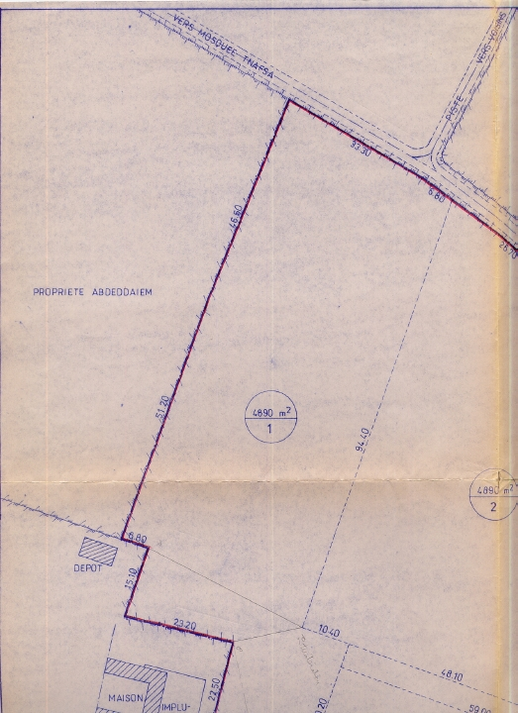
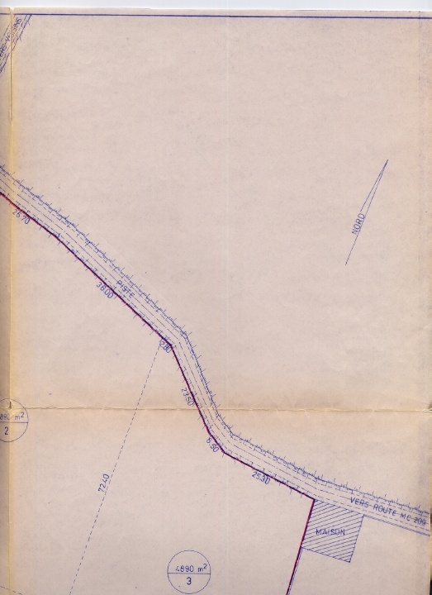
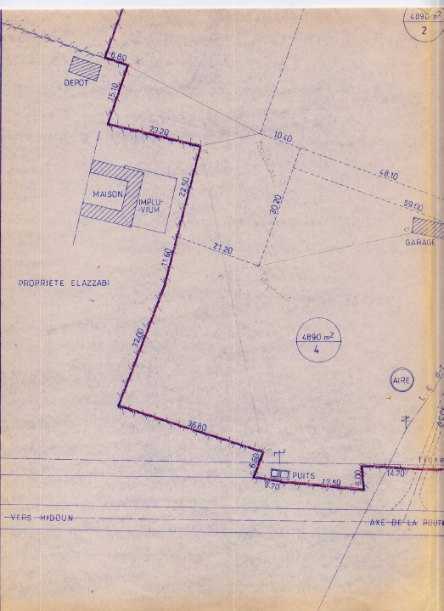
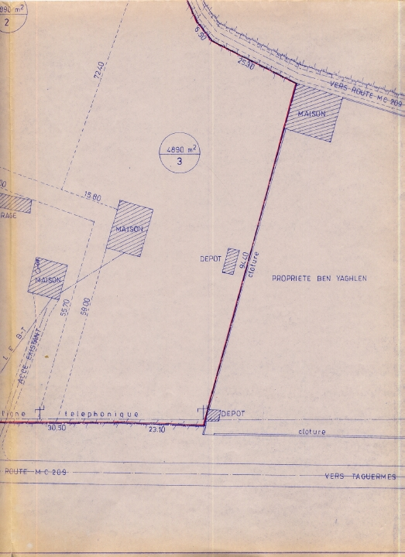
C
P
B
F
A
HERITIERS AMOR BEN BOUBAKER

Slide 4
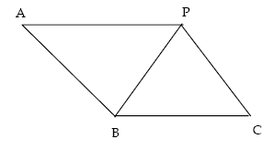
Mesures linéaires seules
1- Trilatération
Les points A et B sont connus, on veut lever le point P. On mesure les distances AP et BP. Les coordonnées de P sont obtenues soit graphiquement (intersection de deux cercles) soit par le calcul. La vérification se fait à l'aide d'un point C connu en mesurant CP.

Slide 5
Mesures linéaires seules
2- Fausses abscisses et ordonnées
Les points A et B sont connus, on veut lever les points P, Q et R. Sur le terrain on aligne M1, M2 et M3 sur AB approximativement à l'intersection des perpendiculaires abaissées de P, Q et R sur AB. On mesure les longueurs AM1, M1M2, M2M3, M3B (fausses abscisses) puis M1P, M2Q, M3R (fausses ordonnées), les diagonales AP, M1Q et M2R puis les diagonales de contrôle M2P, M3Q, et BR. Il s'agit d'une méthode graphique.

Slide 6
Mesures linéaires seules
2- Fausses abscisses et ordonnées:
On mesure les longueurs AM1, M1M2, M2M3, M3B (fausses abscisses) puis M1P, M2Q, M3R (fausses ordonnées), les diagonales AP, M1Q et M2R puis les diagonales de contrôle M2P, M3Q, et BR. Il s'agit d'une méthode graphique.

Slide 7
Mesures linéaires seules
3- Alignement
Les points A, B et C sont connus, on veut lever le point P. On détermine tout d'abord la position du point F, intersection de l'alignement AB et du prolongement de l'alignement CP. On mesure les longueurs AF, FB, CP et PF. Il s'agit d'une méthode graphique. Ce procédé est utilisé pour des levés parcellaires au 1/500eme.
B
F
P
C
A

Slide 8
Mesures angulaires seules
1- Intersection
Les points A et B sont connus et stationnables, on veut déterminer la position du point inconnu P. A partir de A et B on mesure les angles horizontaux α et β. Graphiquement, on trace les directions At et Bu. L'intersection donne le point P.

Slide 9
Mesures angulaires seules
2- Recoupement
Les points A, B, C sont connus, on veut lever le point inconnu P. On fait une visée d'intersection AP orientée à partir de la direction connue AC ou AB. Depuis P, on vise A et B pour déterminer β.
α

Slide 10
Mesures angulaires seules
2- Recoupement
Les points A, B, C sont connus, on veut lever le point inconnu P. On fait une visée d'intersection AP orientée à partir de la direction connue AC ou AB. Depuis P, on vise A et B pour déterminer β.
P’
β
α

Slide 11
Mesures angulaires seules
1- Intersection
A partir de A et B on mesure les angles horizontaux α et β. Analytiquement on applique les formules suivantes:
YM = YA+[(XA–XB)+(YB - YA).tg(GBM)]/[tg(GBM)-tg(GAM)]
XM = XA + (YM - YA). tg(GAM)

Slide 12
Mesures linéaires et angulaires combinées
1- Levé par abscisses et ordonnées
C'est un procédé analogue à la méthode des fausses abscisses et ordonnées mais il se pratique à l'aide de l'équerre optique. Ce dernier permet de placer les points M1, M2 et M3 pieds des perpendiculaires abaissées de P, Q et R sur la ligne de base AB. Chaque point est défini par son abscisse AMi et son ordonnée MiPi.

Slide 13
Mesures linéaires et angulaires combinées
2-- Levé par rayonnement
Le rayonnement est un procédé topographique associant à une mesure d'angle ou tracé d'une direction, une mesure de distance dite porté du rayonnement. C'est une méthode de levé de détail pouvant être employée avec le tachéomètre, le théodolite et l'alidade optoréductrice. Ce levé s'appuie sur un système de coordonnées polaires (r, α).

Slide 14
2- Levé par rayonnement
C'est une méthode de levé de détail pouvant être employée avec le tachéomètre, le théodolite et l'alidade optoréductrice. Ce levé s'appuie sur un système de coordonnées polaires (r, α).
S1

Slide 15
2- Levé par rayonnement
C'est une méthode de levé de détail pouvant être employée avec le tachéomètre, le théodolite et l'alidade optoréductrice. Ce levé s'appuie sur un système de coordonnées polaires (r, α).
S1
S1
S2

Slide 16
2-Levé par cheminement Lorsque le point final B est différent du point de départ A, on dit que le cheminement est ouvert. Il est d'autant plus tendu que les angles aA, a1, a2,..., aB sont plus voisins de 200 gr et qu'ils se rapprochent de l'alignement. Lorsque le cheminement revient à son point de départ, on dit qu'il est fermé.
α2
NL
α4
G1-2
α3
2
4
1
5
3

